Slide 1



PHÒNG GIÁO DỤC VÀ ĐÀO TẠO QUẬN LONG BIÊN
TRƯỜNG TIỂU HỌC THẠCH BÀN A
TẬP ĐỌC
Lớp 4
Nỗi dằn vặt của
An-đrây -ca

Slide 2


1. Khởi động

Slide 3
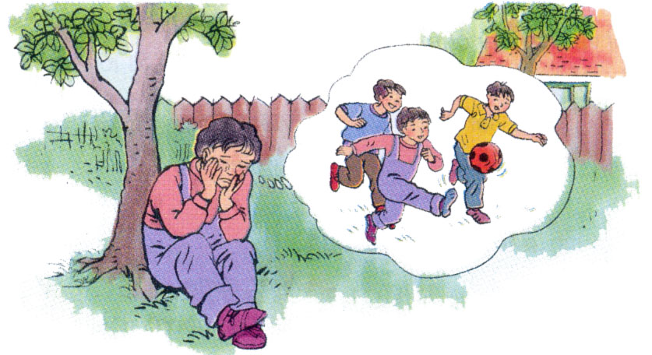
Bức tranh vẽ cảnh gì?

Slide 4
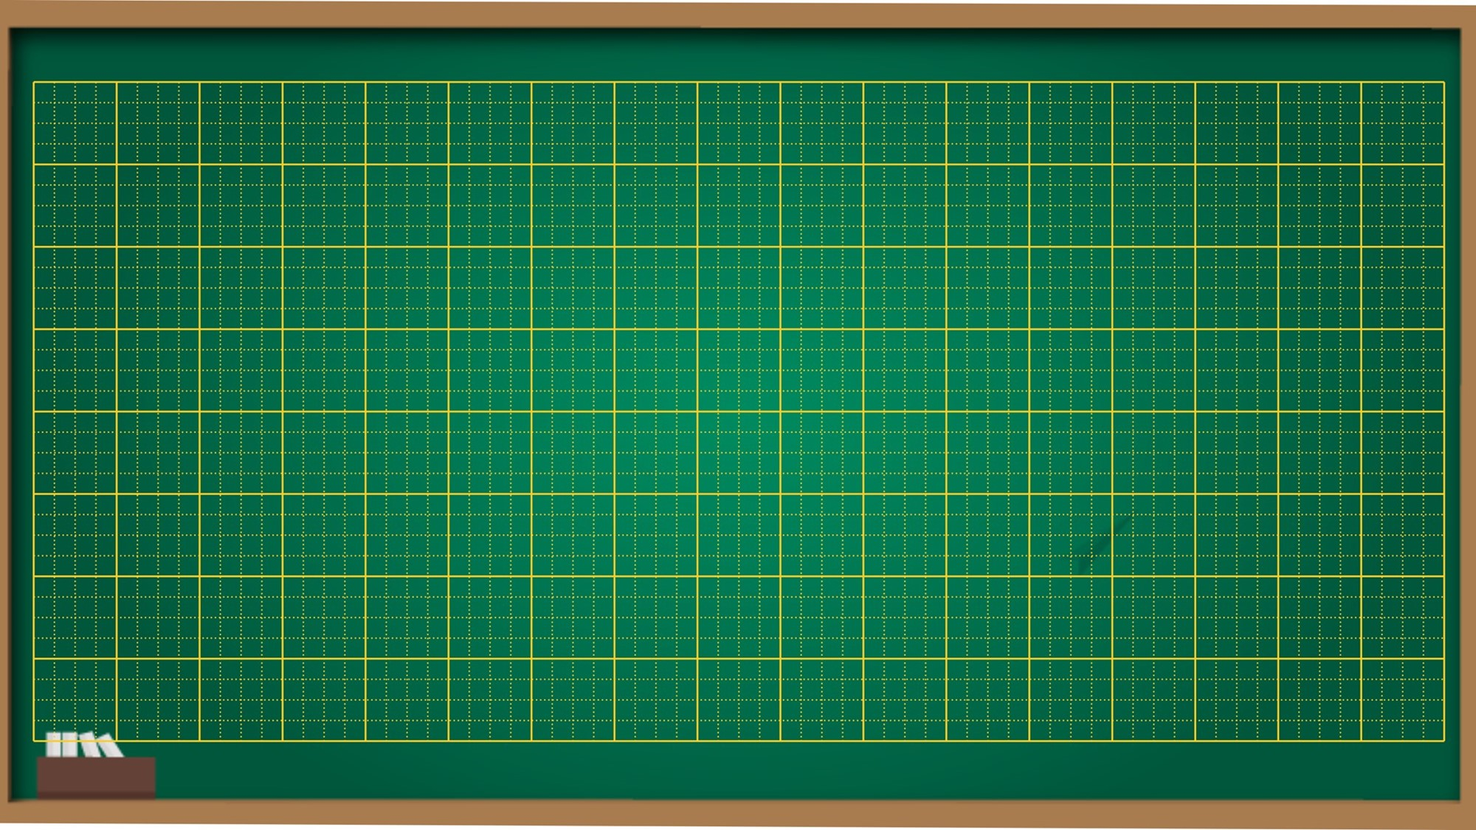
Tập đọc
Nỗi dằn vặt của An-đrây-ca
Xu-khôm-lin-xki
SGK – trang 55

Slide 5
Nỗi dằn vặt của An-đrây-ca
An-đrây-ca lên 9, sống với mẹ và ông. Ông em 96 tuổi rồi nên rất yếu.
Một buổi chiều, ông nói với mẹ An-đrây-ca: “Bố khó thở lắm !…”. Mẹ liền bảo An-đrây-ca đi mua thuốc. Cậu bé nhanh nhẹn đi ngay, nhưng dọc đường lại gặp mấy đứa bạn đang chơi đá bóng rủ nhập cuộc. Chơi một lúc mới nhớ lời mẹ dặn, em vội chạy một mạch đến cửa hàng mua thuốc rồi mang về nhà.
Bước vào phòng ông nằm, em hoảng hốt thấy mẹ đang khóc nấc lên. Thì ra ông đã qua đời. “Chỉ vì mình mải chơi bóng, mua thuốc về chậm mà ông chết.” – An-đrây-ca oà khóc và kể hết mọi chuyện cho mẹ nghe. Mẹ an ủi em:
– Không, con không có lỗi. Chẳng thuốc nào cứu nổi ông đâu. Ông đã mất từ lúc con ra khỏi nhà.
Nhưng An-đrây-ca không nghĩ như vậy. Cả đêm đó, em ngồi khóc nức nở dưới gốc cây táo do tay ông vun trồng. Mãi sau này, khi đã lớn, em vẫn luôn tự dằn vặt: “Giá mình mua thuốc về kịp thì ông còn sống thêm được ít năm nữa!”
1
2
3
Bài đọc có thể chia làm mấy đoạn?
Theo Xu – khôm – lin - xki

Slide 6

LUYỆN ĐỌC

Slide 7

Từ:
Câu:
An-đrây-ca
//
Bố khó thở lắm !...
nhập cuộc
hoảng hốt
Chơi một lúc mới nhớ lời mẹ dặn, em vội chạy một mạch đến cửa hàng mua thuốc rồi mang về nhà.
khóc nấc
oà khóc
dằn vặt
/
cứu

Slide 8
THI ĐỌC

Slide 9
TÌM HIỂU BÀI

Slide 10
Đọc thầm đoạn 1 và trả lời các câu hỏi:
- Khi câu chuyện xảy ra, An – đrây- ca mấy tuổi, hoàn cảnh gia đình em lúc đó thế nào?
Khi câu chuyện xảy ra, An-đrây-ca lúc đó mới 9 tuổi, em sống cùng ông và mẹ. Ông đang ốm rất nặng.
- Mẹ bảo An – đrây – ca đi mua thuốc cho ông, thái độ của An – đrây – ca thế nào?
An – đrây – ca vâng lời mẹ và đi ngay .
- An – đrây – ca đã làm gì trên đường đi mua thuốc cho ông?
Trên đường đi mua thuốc cho ông, An-đrây-ca được các bạn đang chơi đá bóng rủ nhập cuộc. Mải chơi nên quên lời mẹ dặn. Mãi sau em mới nhớ ra, chạy đến cửa hàng mua thuốc mang về.
- Ý chính đoạn 1 là gì?
Đoạn 1: An – đrây – ca mải chơi nên quên lời mẹ dặn.

Slide 11
Đọc thầm đoạn 2 và trả lời các câu hỏi:
- Chuyện gì xảy ra khi An – đrây ca mang thuốc về nhà?
Về đến nhà An-đrây-ca hoảng hốt thấy mẹ đang khóc và ông đã qua đời.
- Khi thấy ông đã mất, mẹ đang khóc, An-đrây-ca đã nghĩ như thế nào?
An-đrây-ca cho rằng ông mất là do mình không mang thuốc về kịp. An-đrây-ca oà khóc và kể hết mọi chuyện cho mẹ nghe.
- Khi nghe con kể, mẹ An-đrây-ca có thái độ như thế nào?
Bà đã an ủi An-đrây-ca và nói rõ cho con biết là ông đã mất khi con mới ra khỏi nhà, con không có lỗi.
Ý chính đoạn 2 là gì?
Đoạn 2: Tình yêu thương, tính trung thực của An – đrây - ca.

Slide 12
Đọc thầm đoạn 3 và trả lời các câu hỏi sau:
An-đrây-ca tự nghĩ như thế nào và cậu đã thể hiện thái độ gì?
Giá như mua thuốc về kịp thì ông đã chưa mất. Cả đêm đó, An-đrây-ca ngồi nức nở dưới gốc cây táo do ông trồng. Khi đã lớn, An-đrây-ca vẫn tự dằn vặt mình.
Ý chính đoạn 3 là gì?
Đoạn 3: Nỗi dằn vặt của An – đrây - ca.

Slide 13


Slide 14

Câu chuyện cho thấy An-đrây-ca là một cậu bé như thế nào?
An-đrây-ca rất yêu thương ông, không tha thứ cho mình vì ông sắp chết còn mải chơi bóng, mang thuốc về nhà muộn.
An-đrây-ca rất có ý thức trách nhiệm, trung thực và nghiêm khắc với lỗi lầm của bản thân…
Em học được gì ở An-đrây-ca?
Tình yêu thương, ý thức trách nhiệm đối với người thân, tính trung thực và sự nghiêm khắc với lỗi lầm của bản thân.

Slide 15
Nội dung:
Câu chuyện thể hiện tình cảm yêu thương và ý thức trách nhiệm với người thân, lòng trung thực, sự nghiêm khắc với lỗi lầm của bản thân mình.

Slide 16
LUYỆN ĐỌC DIỄN CẢM

Slide 17
Giọng đọc toàn bài
Toàn bài đọc với giọng trầm, buồn, xúc động.
Lời ông đọc với giọng mệt nhọc, yếu ớt.
Lời mẹ đọc với giọng thông cảm, an ủi, dịu dàng.
Ý nghĩ của An-đrây-ca đọc với giọng buồn day dứt.

Slide 18
Bước vào phòng ông nằm, em hoảng hốt thấy mẹ đang khóc nấc lên. Thì ra ông đã qua đời.
“ Chỉ vì mình mải chơi bóng, mua thuốc về chậm mà ông chết. An –đrây-ca oà khóc và kể hết mọi chuyện cho mẹ nghe. Mẹ an ủi em:
- Không, con không có lỗi. Chẳng thuốc nào cứu nổi ông đâu. Ông đã mất / từ lúc con vừa ra khỏi nhà.

Slide 19
Câu chuyện cho thấy: Vì mải chơi nên An – đrây ca đã mang thuốc về muộn khiến ông em qua đời sớm hơn. Em đã ân hận, day dứt vì chuyện đó đến mãi tận sau này.
Vậy để chúng ta không bị ân hận, day dứt, dằn vặt như An – đrây- ca, chúng ta cần có thái độ như thế nào trong mọi công việc?
Mỗi chúng ta cần có trách nhiệm làm xong ngay công việc được giao và cần nghiêm khắc tự kiểm điểm bản thân để không mắc lỗi trong lần sau.

Slide 20
- Luyện đọc lại toàn bài, quay clip đọc thật hay.
DẶN DÒ

